Slide 1


Part 3
B2B电子商务
06
B2B电子商务 注：内容主要来自“第四章，原书第七版”

Slide 2
学习目标
B2B电子商务的定义
B2B电子商务的主要经营模式
卖方为主市场的经营模式和特征
卖方市场的中介机构
买方为主市场的特征及网络采购
B2B电子商务的逆向拍卖
B2B市场整合及团购模式
其他采购方式
B2B交易中心的主要形式
B2B电子商务门户网站
第三方交易平台
社交网络及Web2.0工具对B2B电子商务的作用
B2B电子商务中的网络营销，包括企业买家的消费行为

Slide 3
B2B电子商务的定义、特征及模式
从交易量看，B2B电子商务是各种电子商务活动中最重要的部分
B2B电子商务有其独特的性质、模式、内容和理念
B2B电子商务的基本概念
B2B电子商务是指企业与供应商之间，通过网络（互联网、内联网、外联网、专用网等）开展的交易活动
企业指各类组织
B2B电子商务的主要特征：企业通过网络开展自动化交易，或是通过网络进行沟通、协作，目的是对经营、管理的持续优化
推动企业开展电子商务的要素，如：
降低成本
提升竞争优势
协调与供应商、客户的关系
减少履约延误
利用先进技术，整合企业内部、企业之间的各种系统
……
Notes:
什么是B2B（基本概念） 此处定义为狭义电子商务的定义（演深）
B2B有明确的目标（和B2C作比较）

Slide 4
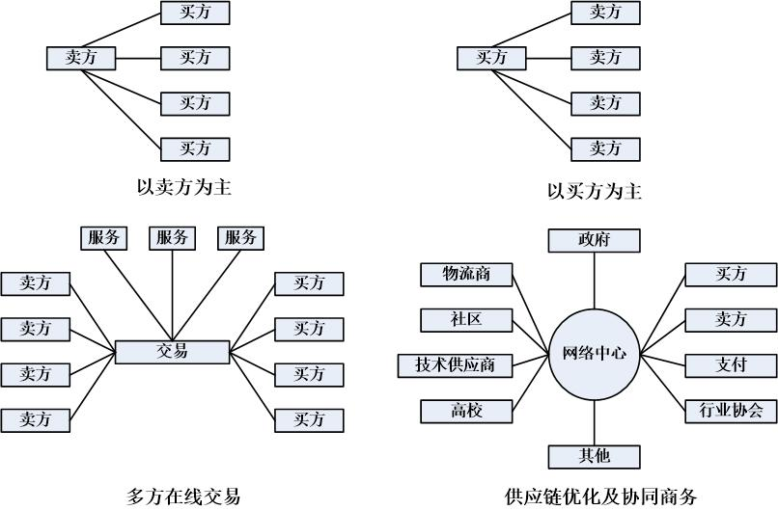
B2B电子商务的定义、特征及模式
B2B交易活动的类型
以卖方为主：一个卖家，多个买家
以买方为主：一个买家，多个卖家
多方交易：多个卖家，多个买家
供应链优化及协同商务
不涉及买卖交易，但涉及供应链优化、沟通交流、协同合作、信息共享、合作设计与规划，等等
B2B电子商务的主要特征：企业通过网络开展自动化交易，或是通过网络进行沟通、协作，目的是对经营、管理的持续优化
Notes:
交易活动类型（四种）（掌握！）

Slide 5
B2B电子商务的定义、特征及模式
B2B电子商务市场和服务的基本类型
一对多、多对一网络市场
一家企业是单一卖方或买方
关注一家企业的销售或购买需求
是一家企业为中心的电子商务
该企业能决定交易的参与者，也能控制电子商务系统（信息系统）
这种网络市场通常是独家操作，运作平台是该企业的网站或雇佣的第三方网站
多对多网络市场
多个买家多个卖家参与市场交易，多方交易市场
交易市场一般由第三方经营，或由产业联盟经营
对参与者没有限制
供应链优化与协同商务
关注企业之间的供应链上的各种商务活动，如生产、原材料采购、物流等
除买卖活动外，还包括协同商务，如沟通交流、协同设计、协同计划、信息共享等
Notes:
三种 和前面四种类型相区分 掌握

Slide 6
B2B电子商务的定义、特征及模式
B2B电子商务的发展历程
社交网络交易
协同商务
与供应商及客户合作
供应链优化
营销整合
电子政务
移动商务
内部/外部商业流程管理
个性化和客户化
在线客户管理
射频识别等技术
网络市场
交易
远程教育
网络服务
发布产品及促销信息
在线订购
B2C、B2B
商业价值
多渠道经营
智能管理及销售系统
一代B2B
1995
二代B2B
1997
三代B2B
2000
四代B2B
2001
五代B2B
2002

Slide 7
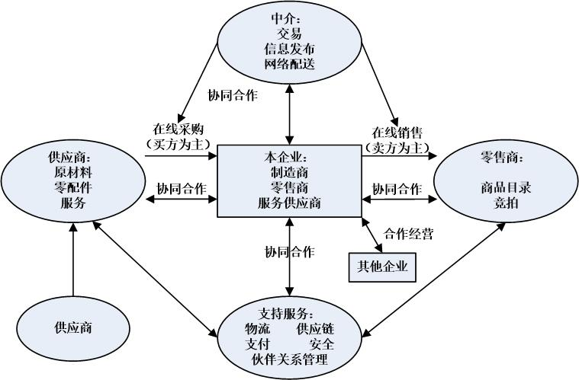
B2B电子商务的定义、特征及模式
构成B2B电子商务的要素

Slide 8
B2B电子商务的定义、特征及模式
B2B电子商务特征
交易各方：卖方、买方、中介
制造商与客户之间直接进行
通过网络中介进行
传统中介网络化
虚拟中介，将买家与卖家在网络平台整合到一起
B2B交易类型
实时采购（现场采购）
有购买需求就采购
购买价格随行就市
买卖双方不一定预先建立合作关系
战略采购
基于长期的合同的购买活动
买卖双方彼此相互了解
B2B交易商品的类型
直接物料：直接用于生产的物料
一般可以预测和计划
采购量大
采购前，需要为交易条件进行长时间的讨价还价
间接物料：生产、经营活动的辅助物料
Notes:
交易商品的类型和前面交易活动的类型不一样

Slide 9
B2B电子商务的定义、特征及模式
B2B电子商务特征
B2B交易商品的方向
垂直市场：只针对一个行业或细分市场
水平市场：供应各个行业都能使用的商品、服务的市场
B2B电子商务市场的分类：按照交易物料的类型和交易形式划分
交易方向（市场类型） | 交易物料 | 交易类型
水平市场 | 间接物料 | 战略采购
水平市场 | 间接物料 | 实时采购
垂直市场 | 直接物料 | 战略采购
垂直市场 | 直接物料 | 实时采购

Slide 10
B2B电子商务的定义、特征及模式
B2B电子商务中的供应链伙伴关系
B2B交易主要为企业供应链上的交易
供应链交易由诸多相互关联的商务流程构成
B2B电子商务可以提高供应链的效率
B2B电子商务的优势与不足
优势：
新的销售（对卖方）
取代纸面单据，节约管理成本（买卖双方）
加快运营速度，缩短循环周期（买卖双方）
降低买方搜索商品及供货商的成本和时间（对买方）
提高实际参与交易的员工的工作效率（买卖双方）
减少差错，提高服务质量（买卖双方）
更容易配置商品（对买方）
降低营销和销售成本（对卖方）
降低库存和存货占压成本（买卖双方）
目录客户化，不同客户不同价格（买卖双方）
提高生产灵活性，做到配送精细化（对卖方）
降低采购成本（对买方）
改善产品配置，做到定制化生产（买卖双方）
提高客户服务效率（对买方）
增加协同合作机会（买卖双方）
不足
渠道冲突
没有面对面交易的优势
对中间商不利

Slide 11
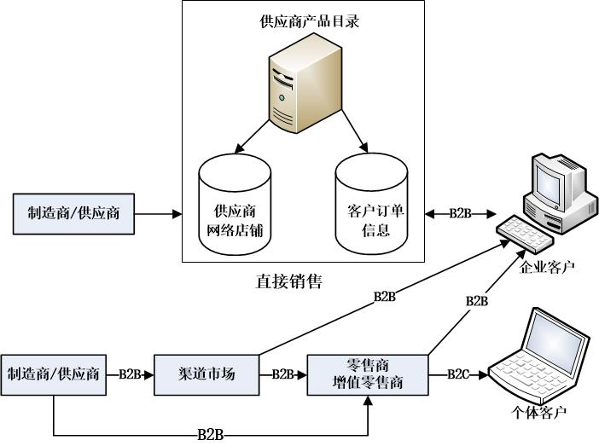
一对多：卖方为主的电子商务市场
B2B电子商务以卖方为主的网络市场中，企业利用网络直接向企业客户销售商品和服务
一个卖方，多个买方
市场结构，如右图
卖方
制造商
中间商，渠道商、批发商等
买方
个体消费者
企业客户
与B2C的异同
基本类似
差异
处理流程不同
配送系统不同
定价方式不同
交易使用的技术不同，如使用EDI、XML
营销模式
电子目录销售，最常见的销售方式，面向大客户的定制电子目录
（正向）拍卖
一对一销售
产品定制与自我配置
Notes:
与B2C的异同（只是一对多的时候）
若是大的B2B和B2C?
一对多是销售 多对一是采购

Slide 12
多对一：买方为主的网络市场采购活动
B2B电子商务以买方为主的网络市场中，由买方邀请卖方出价并完成采购活动
采购管理：企业为了实现经营目标，购买商品、服务过程中的计划、组织、协调等工作，包括供应和服务的B2B采购，以及需求信息流和采购系统：
购买易耗品和服务（MRO物料），80%采购量，20%—25%采购金额
购买生产资料，20%采购量，75%—80%采购金额，采购员需要花费大量时间和精力采购大宗商品，包括：
评价供应商
协调价格与数量
与长期供应商建立良好关系
供应商认证与晋升
信息流动和商务关系的构建
传统采购中的低效率问题
采购活动环节：繁复、费时很长
搜索商品：利用搜索引擎、商品目录、展示厅、商品展会等搜索商品
了解商品的属性和交易条件：利用商品比价引擎、质量报告、商品及商家调研等手段，比较商品
谈判或参加团购
签署协议或合同：利用合同管理软件签署合同、安排融资、购买保险等
制作采购订单：利用计算机辅助系统制作订单，确定每次采购的时间和数量，指定采购人
确定包装、运输和配送方式：在线追踪，射频识别
安排出票、支付、费用核算、管理、预算控制等事宜
传统采购流程：
列入采购计划的效率很低
即兴采购：应付急用，计划外的采购

Slide 13
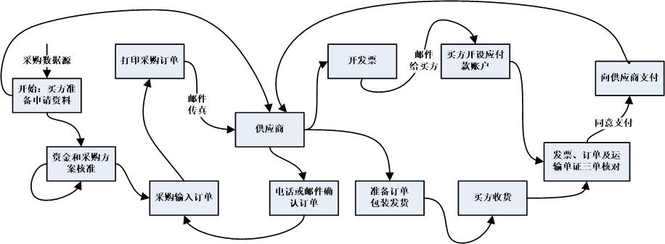
多对一：买方为主的网络市场采购活动
传统采购流程

Slide 14
多对一：买方为主的网络市场采购活动
采购方式取决于
采购什么？
在何处采购？
采购数量
涉及资金量
……
网络采购
网络采购指利用互联网在企业间开展的商品、服务等购买活动
目的：增加自动化操作的成分，减少采购中低效率现象
常见网络采购方式
供货商网站竞拍：主要适用于大单商品采购或大批量采购
目录采购：直接从制造商、批发商或零售商采购，可以讨价还价
在企业拍卖网站或从公共拍卖平台参与竞拍
根据中间商的商品目录采购
根据企业自身的采购目录采购：该采购目录整合了企业认可的供货商商品目录和已商定的价格，使用部门可以绕过采购部门直接采购
参加团购：整合求方的采购意向，扩大采购量，然后由采购团与供货商谈判价格，启动招标流程
在交易中心或行业卖场采购
与供货商合作，分享销售与库存信息，有效降低库存、减少冗余库存处理的次数，实现即时配送

Slide 15
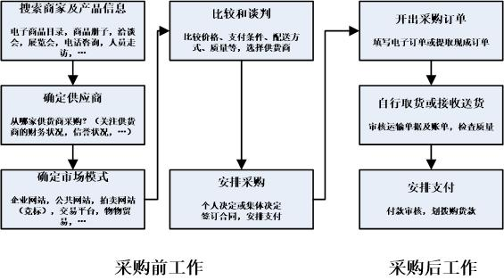
多对一：买方为主的网络市场采购活动
网络采购流程（买方视角）

Slide 16
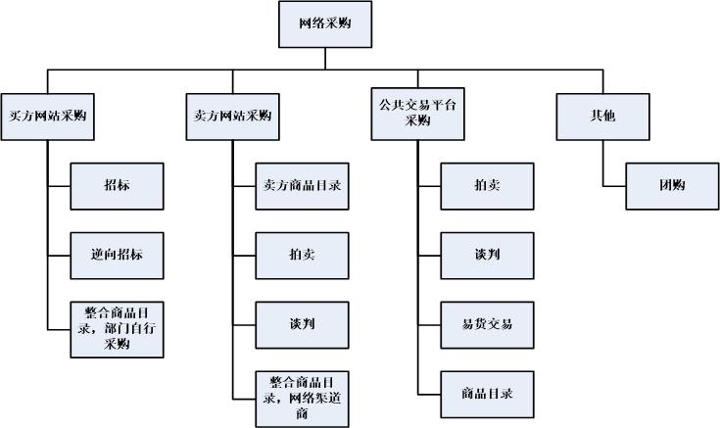
多对一：买方为主的网络市场采购活动
采购方式
7种常见网络采购方式
网络搜索：为采购某类商品，利用互联网技术寻找新的供货商
网络招标：利用互联网技术向固有的供货商发出求购信息，接受供货商报价
网络逆向拍卖：利用互联网技术从已知或未知的供货商购买商品和服务
网络信息传递：利用互联网技术从商务伙伴（内部或外部）收集采购信息，向商务伙伴发布采购信息
网络资源计划：利用计算机技术和互联网技术提出、批准采购请求，发送采购订单，接收商品和服务
网络市场交易：采购方在网站上选择合适的供货商，挑选商品和服务，放入购物车，提出采购请求，获得批准，接受采购订单，形成电子发票，将采购安排到卖方的供应链和买方的财务系统
网络维护、保养及运营：与网络资源类似，只是购买的商品为MRO物料

Slide 17
多对一：买方为主的网络市场采购活动
采购方式的优势
提高采购工作效率，减少采购人员
通过产品标准化、逆向拍卖、数量折扣、合并采购等方式降低采购价格
改善信息沟通和管理（如供货商信息、价格信息等）
减少从非签约供应商采购的次数，降低即兴采购的次数，有效控制库存
改善支付流程，支付迅速，有利于卖家资金周转
由于信息透明，能够与商务伙伴共享，有助于建立有效、协调的供货商关系
改善供货商的生产流程
及时配送
自动化运营有助于缩短订单实施的时间
降低对工作人员技术要求，建设对采购人员的培训时间
减少供货商数量
加快采购流程。向使用部门授权，允许绕过采购部门直接从网上采购
买方可以有效控制零部件库存量
有助于寻找交货迅速、价格低的新供货商
有助于将预算控制融入采购活动
减少采购及运输过程的认为差错
有助于监督、规范采购工作
网络采购的不足
运营总成本有可能上升
有些供货商不愿意参与在线合作
运营系统（指信息系统及相关）比较复杂，存在技术标准不统一的问题
内部网络和外部网络整合比较困难
技术需要不断更新

Slide 18
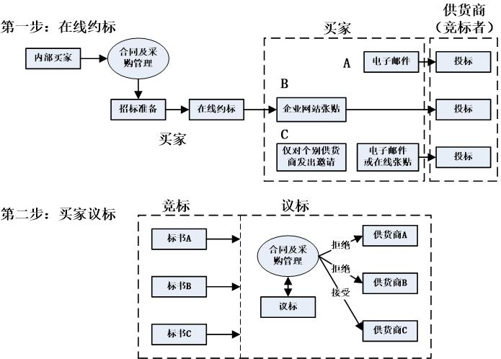
买方为主的网络市场逆向拍卖
逆向拍卖是一种招标形式，买方“邀请”供货商竞标，一般最低价中标
邀请一般是报价请求，表现形式通常为表格或文件
传统招标一般要求投标方将标书密封后一次性递交，也即一次报价
在线逆向拍卖，允许一个供货商多次投标，即多次报价
逆向拍卖的运作方式，如右图
在线名录网站
逆向拍卖网站多
人工搜索招标信息困难
团体逆向拍卖（招标）
集团采购：集团企业
集合采购：不同企业采购集合
操作方式：
集团网站
团购网站
网络交易中心

Slide 19
其他采购方法
企业内部采购市场：整合供货商商品目录
适合大型企业或集团企业
操作方式：
将众多供货商的商品目录整合，并存储到企业服务器
预先确定（洽谈或招标）商品价格
从商品目录中选择商品进行每次具体采购
优势：
商品种类确定
价格确定，并可降低单价
供货商确定，可减少供货商数量
有效控制采购活动

Slide 20
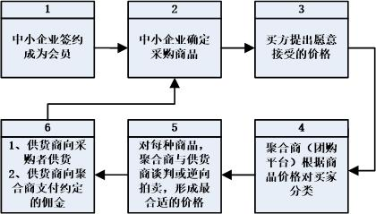
其他采购方法
团购
多家企业组团采购，增加采购量，降低采购商品的价格
B2B团购与B2C团购类似
团购模式
内部组团：大企业，采购MRO物料和服务
外部组团，中小企业，直接物料、MRO物料和服务，一般通过第三方
外部组团采购流程

Slide 21
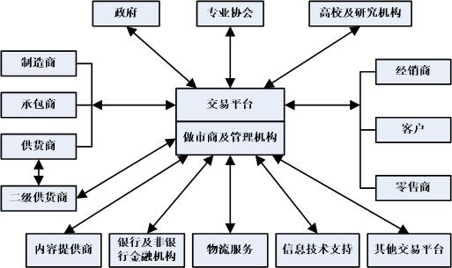
B2B交易平台定义与基本概念
B2B交易平台（多对多）
指众多买家和卖家聚集的B2B网络市场
B2B交易平台的活动：
交易活动
企业间沟通活动：如传递行业新闻、在线讨论、博客、市场调研等
支持活动：如安排支付和物流活动，以及咨询活动
B2B交易平台的信息流，见下图
B2B交易平台的交易方向
水平市场：服务众多行业
垂直市场：服务一个或几个相互关联的行业
Notes:
B2B交易平台！
大部分第三方市场通常为水平市场 也有垂直市场

Slide 22
B2B交易平台定义与基本概念
B2B交易平台的功能
匹配功能：撮合买方和卖方
提供商品
分类展示商品
提供商品价格及其他信息
组织拍卖、竞标、易货交易
匹配供给及需求信息，验证供求双方的资格
提供商品价格及属性的比较
支持买卖双方的谈判
提供买卖双方的名录
保证信息安全
为交易提供便利功能：促进交易
提供交易平台和技术，如将信息、商品和服务传递给买方的物流系统
提供商品目录，管理商品目录
提供账单和支付信息，提供保险、物流、订约服务
界定交易术语和谈判术语
提供信息查询，包括行业新闻等
向用户提供接入平台的便利，审核用户利用平台的资格
收取交易费用，提供相应软件（如EDI、XML等）
提供分析和推进数据
接受买卖双方的注册，确定资格
保证信息和交易安全
安排团购
制定交易规则、维护交易平台基础设施功能
保证交易符合商务规则、相关法律（如合同法、知识产权保护法等）
保证平台的技术支持，保证网站流量和速度，提供拍卖管理
向买卖双方提供标准的系统界面
接受合适的网站广告商，收取广告费及其他费用
Notes:
提供的功能（三大功能） 掌握！

Slide 23
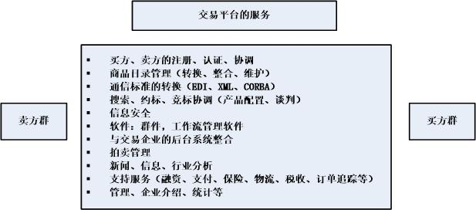
B2B交易平台定义与基本概念
B2B交易平台提供的服务

Slide 24
B2B交易平台定义与基本概念
B2B交易平台的所有权
第三方B2B交易平台
第三方所有
矛盾特征
中立，不偏袒交易的任何一方
需要吸引足够多的客户，否则可能面临财务危机，为此需要对财务“贡献”大的客户，由此导致不独立
联合B2B交易平台
某个行业内若干家大型企业组成并运营的交易平台
目的是提供行业内的交易服务，如：
与参与者后台系统整合服务
协同规划服务
协同设计服务
B2B交易平台的动态定价
一般流程
某个企业为购买或销售一款商品而出价
启动一次拍卖活动（正向或逆向）
买家或卖家看到给出的价格，但不知道出价的企业（匿名）
买卖双方实时沟通价格
买卖双方就价格（含数量、质量、交货地点等）达成一致
达成交易，并谈妥支付和配送要求

Slide 25
B2B交易平台定义与基本概念
B2B交易平台的收益模式与利弊分析
利弊分析
收益模式
交易费、注册费、服务费、广告费、拍卖费等
向买家卖家收取软件使用费、服务器租赁费、管理咨询费等
 | 对买方 | 对卖方
潜在利益 | 一站式采购，大量采购 方便搜索与比价 享受数量折扣 跨时空交易 一张订单可以向多家供货商购货 获得大量细致的信息 接触新的供货商 方便核查存货量，重新订购 参与企业社区活动 配送及时 减少即兴采购 改善伙伴关系 | 获得新的销售渠道 不需要实体门店 减少订单差错 跨时空销售 参与企业社区活动 低成本开发新客户 利用交易平台开展企业宣传 方便出来多余库存 方便开展全球营销 提高存货管理效率 改善伙伴关系
潜在风险 | 会接触到陌生的供货商 客户服务质量难以保证 | 难以开展直接的客户关系管理及伙伴关系管理 价格竞争更加激烈 需要提供更多的增值服务 需要支付交易费 老客户容易转向竞争对手

Slide 26
B2B电子商务的社交网络
B2B电子商务的网络社区
B2B网络社区是B2B电子商务必须提供的服务
洽谈室、公告板、个性化主页等
B2B网络社区的组成：企业成员、合作者、客户
B2B网络社区使用的技术与其他网络社区相同，但社区性质与传递的信息不同
B2B网络社区主要是交易型社区，社区成员关注的是交易及各种商务活动有关的信息
大多数社区是垂直交易市场中的社区
社区形式是商务社交网络和专业社交网络
B2B社交商务带来的机遇
寻找新的商务伙伴
更好地了解新技术、竞争态势以及商务环境
寻找更多的销售机会
解决难题
更多地参加行业内的活动
提高品牌的知名度
新产品上市时的宣传作用
广告，促销新产品
吸引更多的企业网站浏览量
在商务伙伴中对产品开展讨论，获取反馈信息，改进经营管理
利用社交网络招聘
B2B电子商务中Web2.0工具
博客、聚合网站、视频广告、微信等社交网络工具
B2B社交网络的企业战略
参与：企业管理者使用社交网络工具，成为社交媒体的参与者
关注：关注社交媒体对企业的评价
建立企业的B2B社交网站，或使用公共社交网络平台

Slide 27
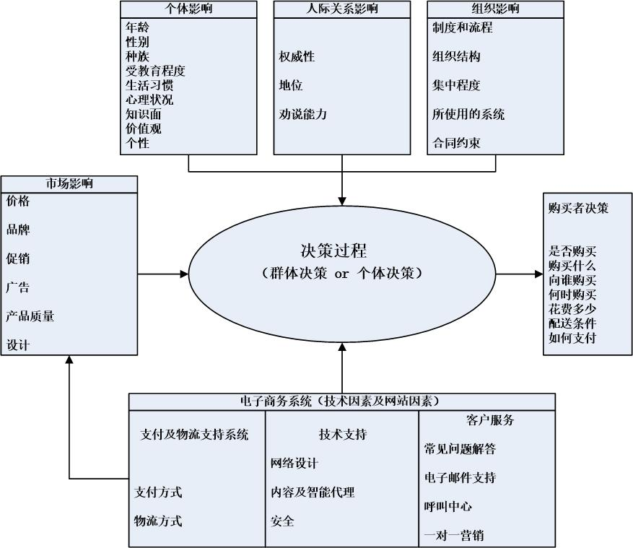
B2B网络营销
组织机构的购买行为
组织购买者的数量比个体购买者少得多，但购买量要大得多
谈判、采购和交易流程复杂
组织采购者通常为团队
组织采购者的行为模型
Notes:
机构购买的行为和B2C里面个体消费者购买决策过程有差异 可控不可控的内容不一样

